Slide 1
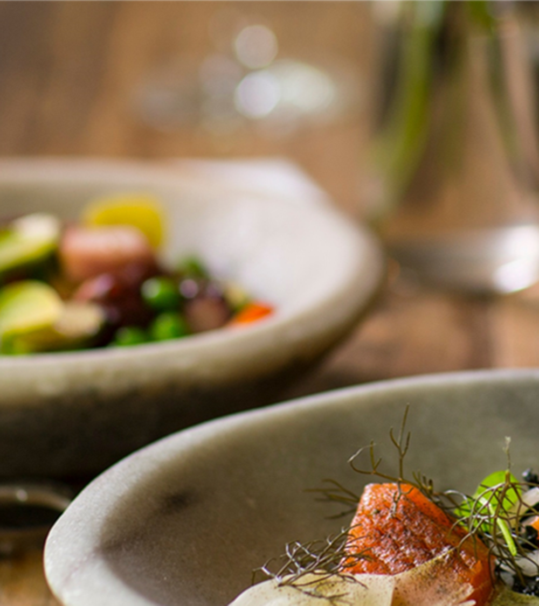

070-091 25 73
oktober
Månad
Fredagskasse
Kräftsoppa med skaldjurs sallad.
Smördegsinbakad oxfilé med kantareller, mustig rödvinssky och sockerbakad lök.
Tarlette med vaniljpannacotta och hjortrongelé.
Alla tre rätter 275:-
Beställ senast onsdag kl.12:00
Hämtas fredag kl.12:00-14:00

